Slide 1
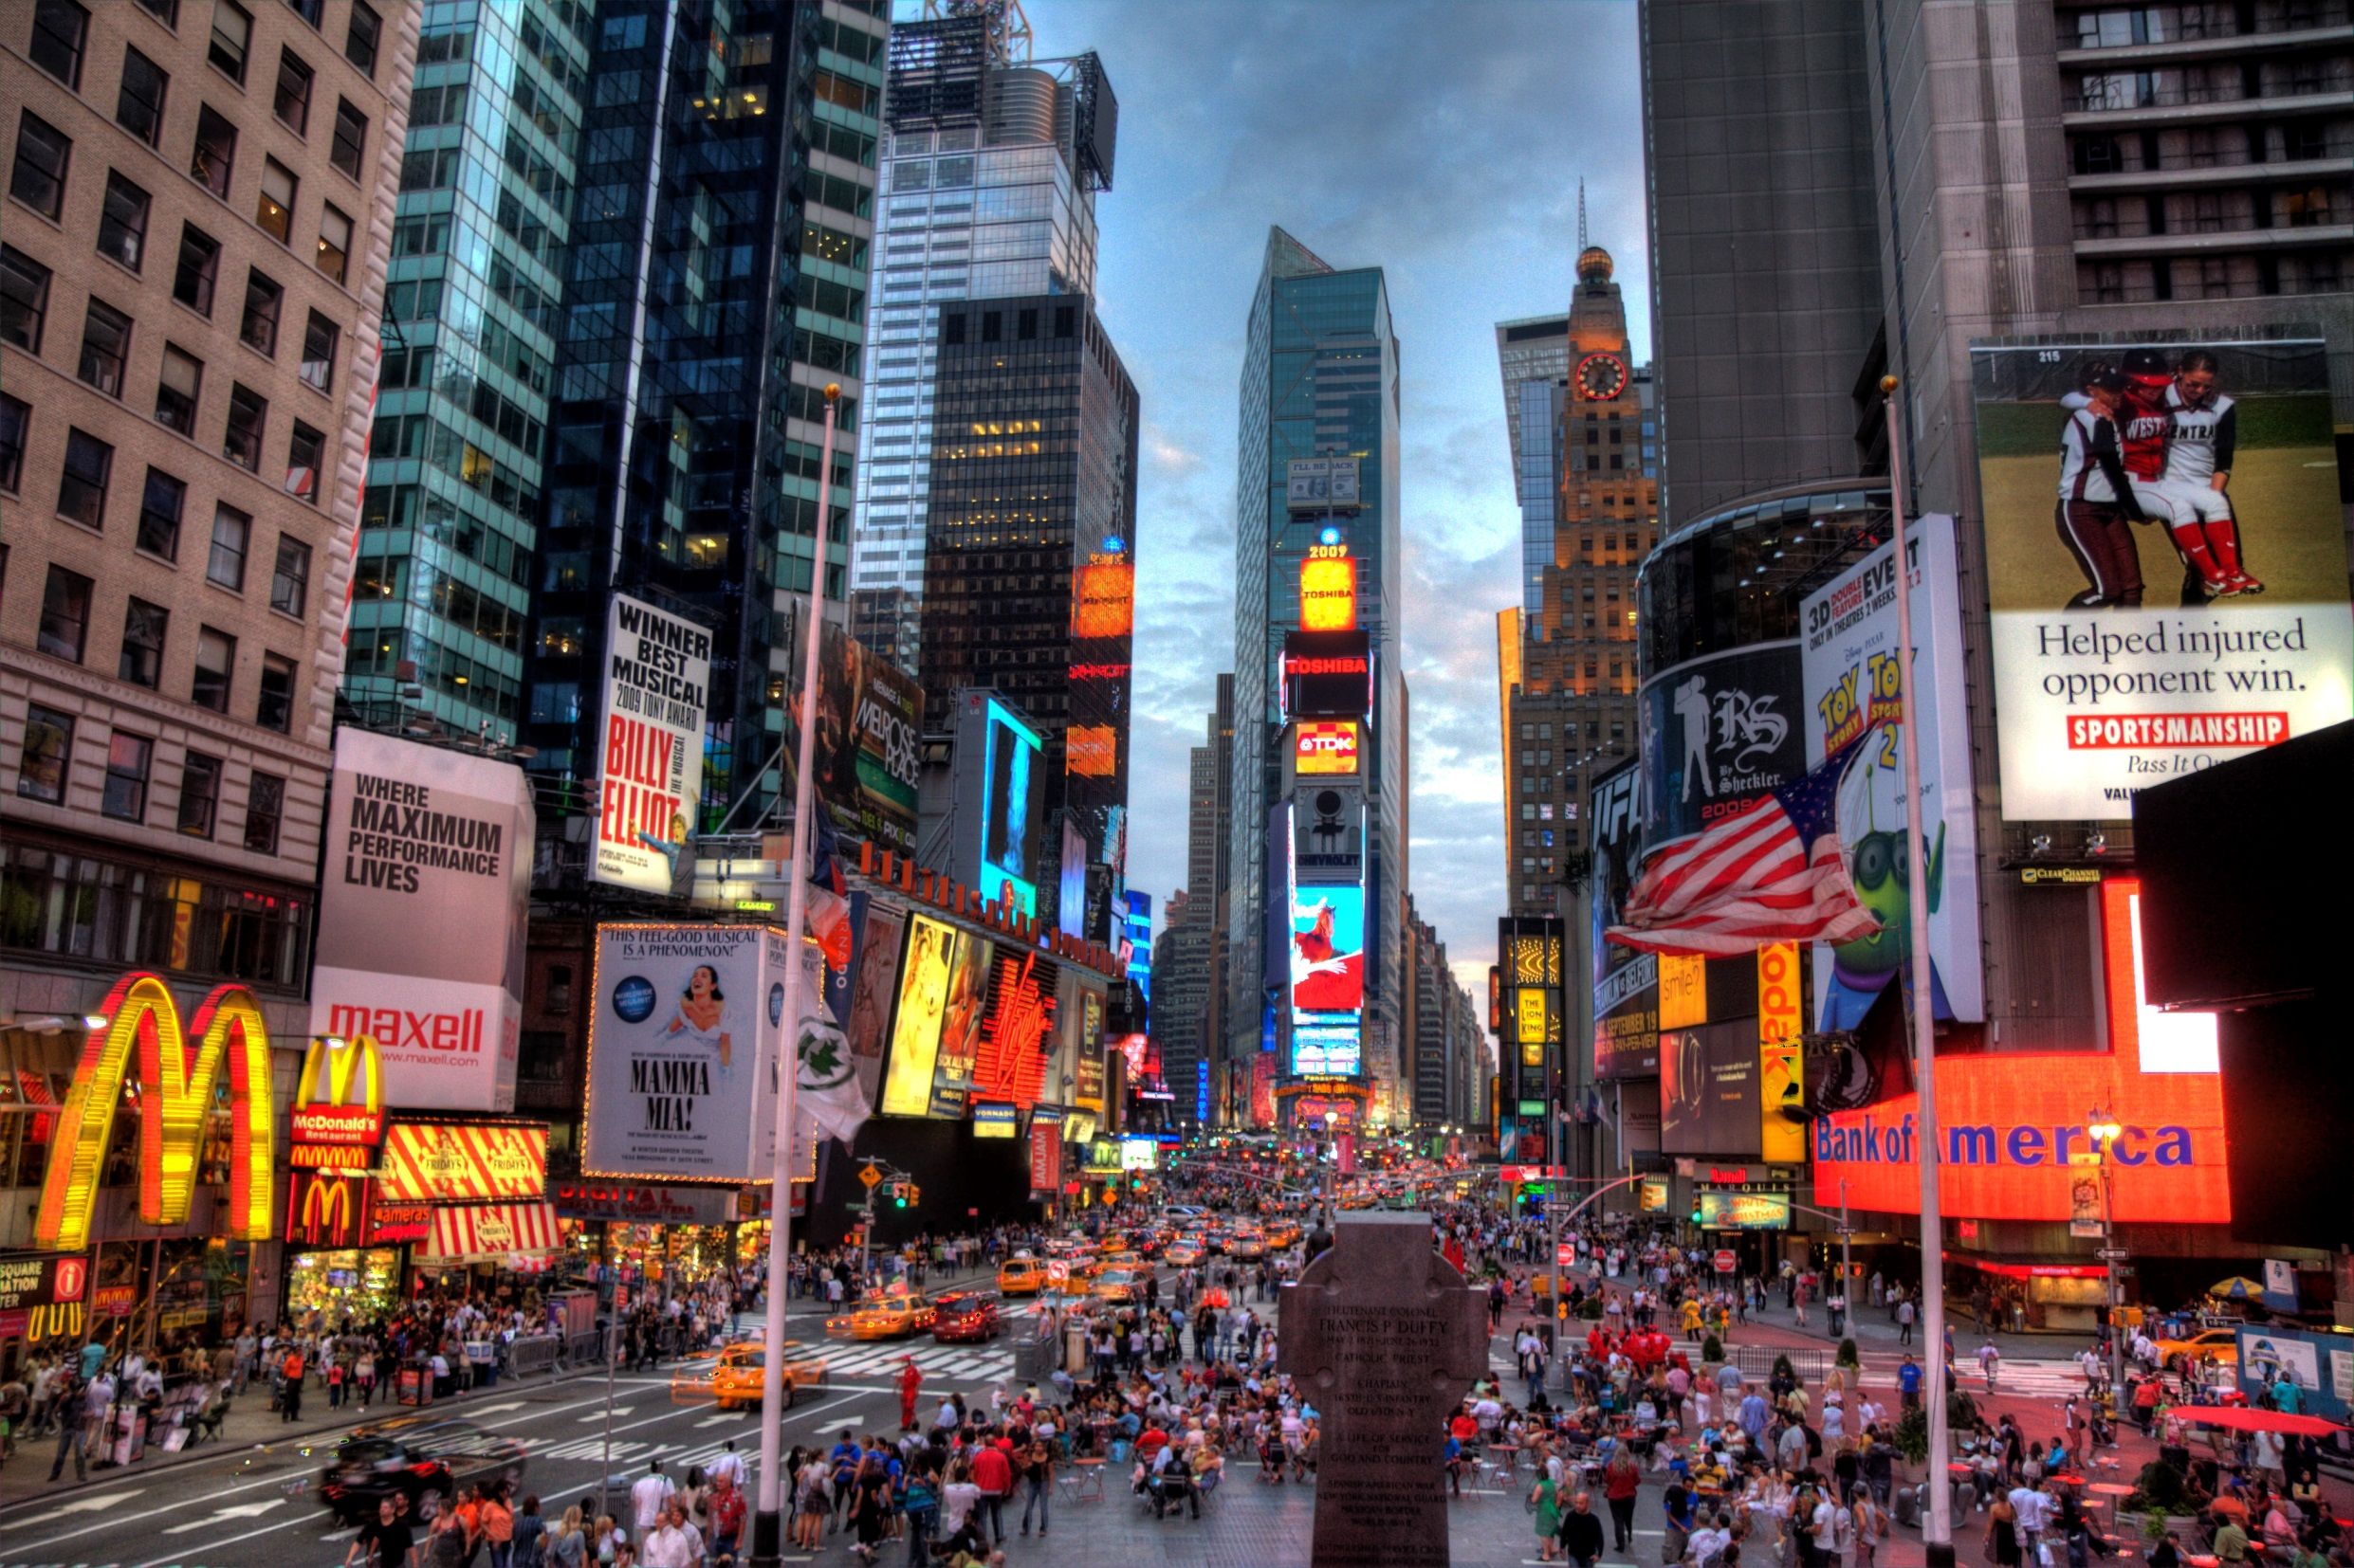

Slide 2
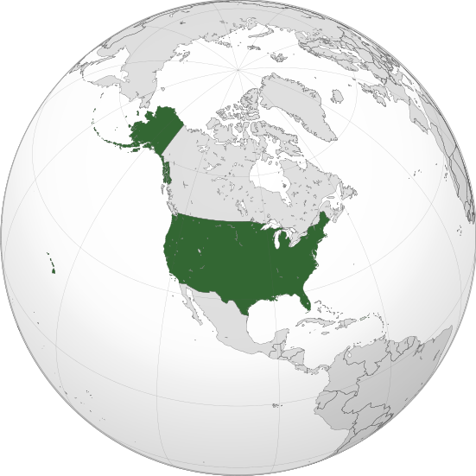

Slide 3
Características
4º Maior país do mundo
3º mais populoso – Aprox. 300 milhões
Maior Economia do mundo – PIB: 14 Trilhões
Maior potência bélica
Composto por imigrantes
País de contrastes

Slide 4
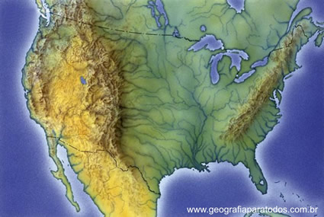

Slide 5
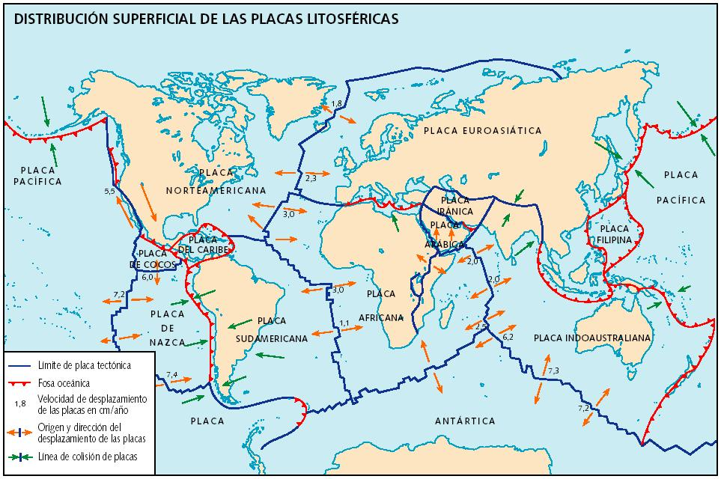

Slide 6
Relevo
Apalaches no Leste
Rochosas no Oeste
Planícies no centro (Grandes Planícies)

Slide 7
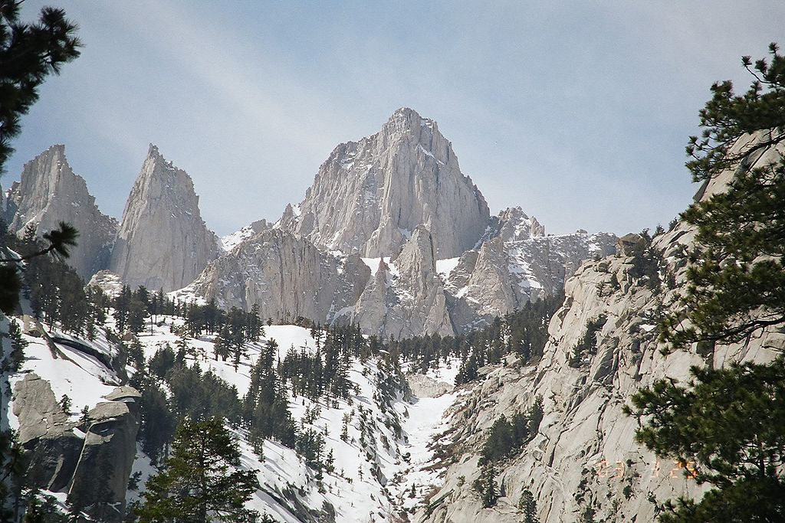
Monte Whitney – 4421m

Slide 8
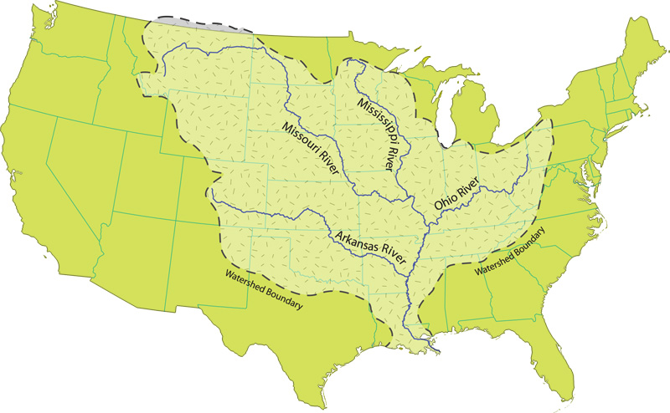

Slide 9
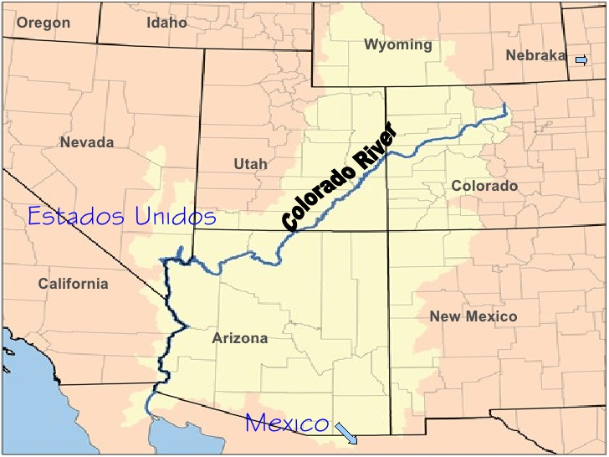

Slide 10
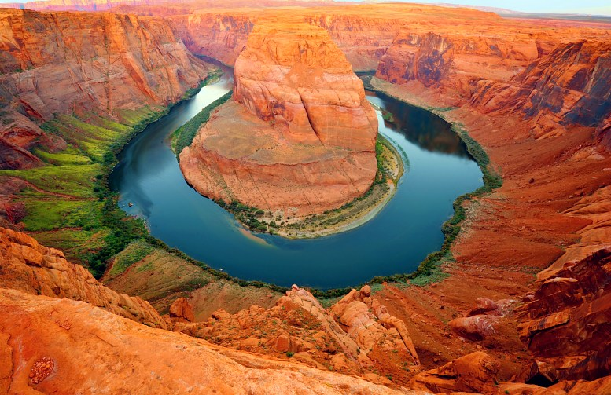

Slide 11
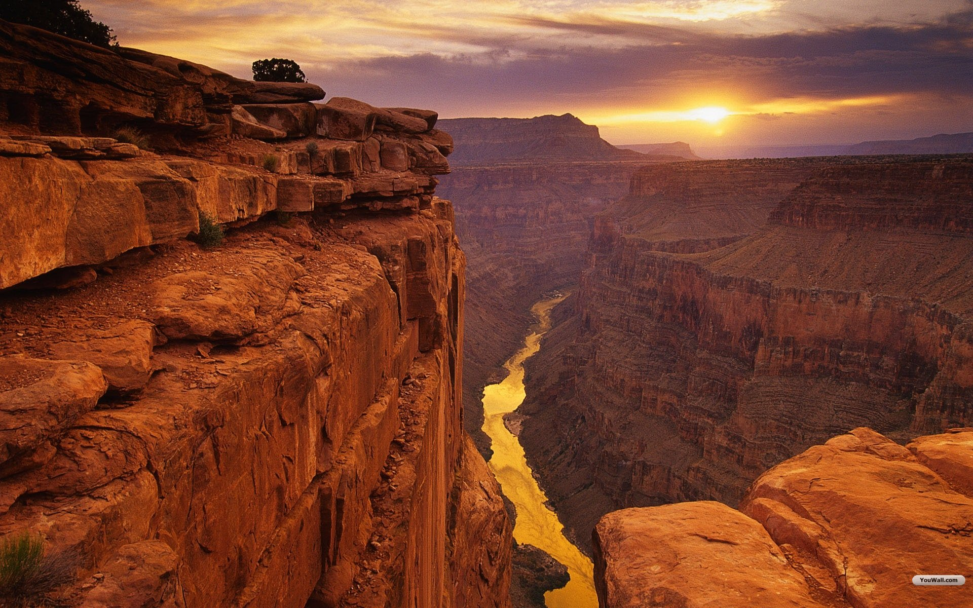

Slide 12
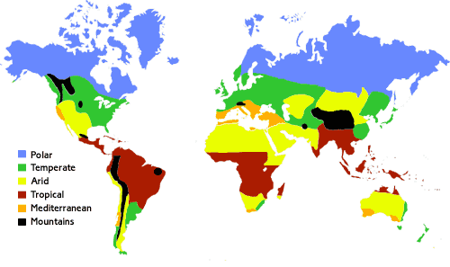

Slide 13
História dos EUA
Colonização Inglesa dividida entre Norte e Sul
Norte: Colonização voltada para povoamento
Sul: Colonização voltada para a produção agrícola com mão de obra escrava
Guerra Civil em 1861: Sul x Norte e unificação do território
País construído por imigrantes

Slide 14
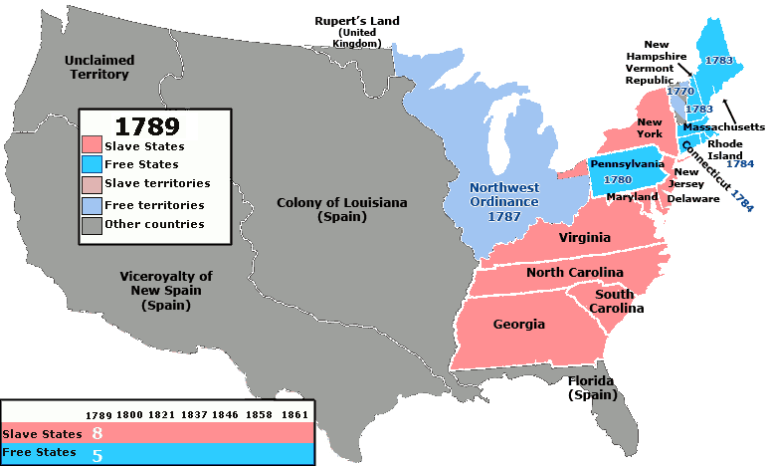

Slide 15

Os EUA hoje

Slide 16
Os EUA hoje
País que mais consome
Self-made man
American Way of Life
Símbolo: Carro

Slide 17
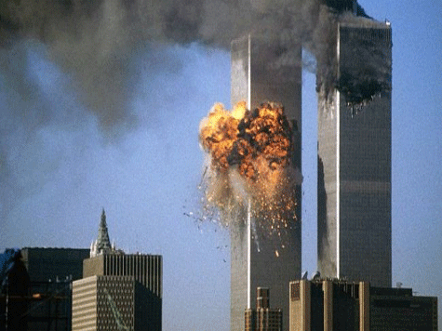

Slide 18
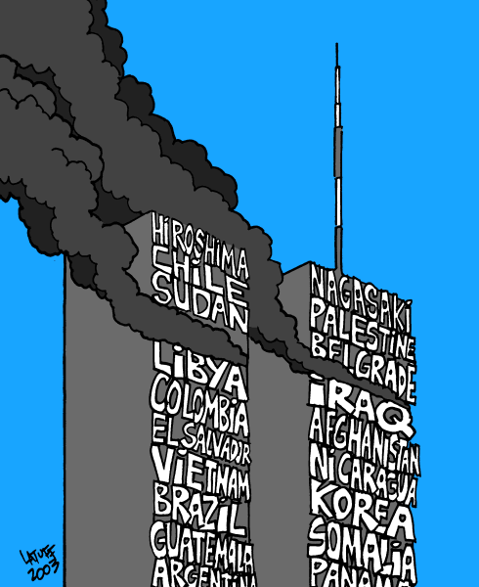

Slide 19
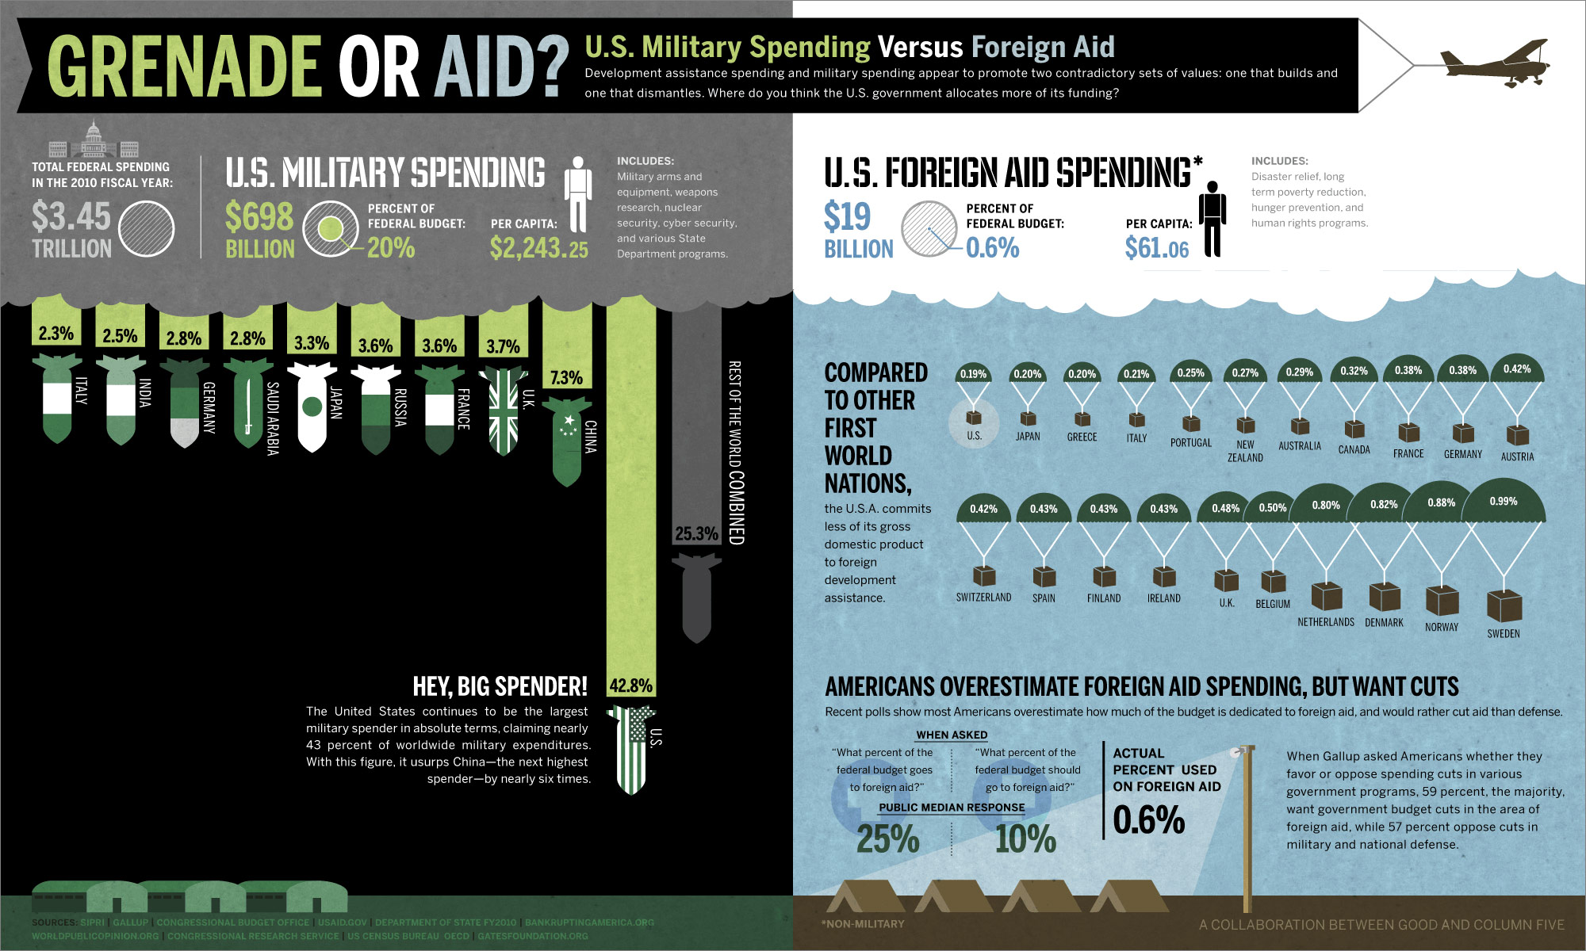

Slide 20
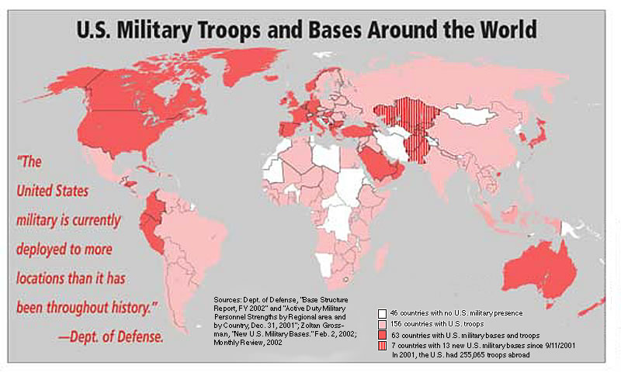

Slide 21
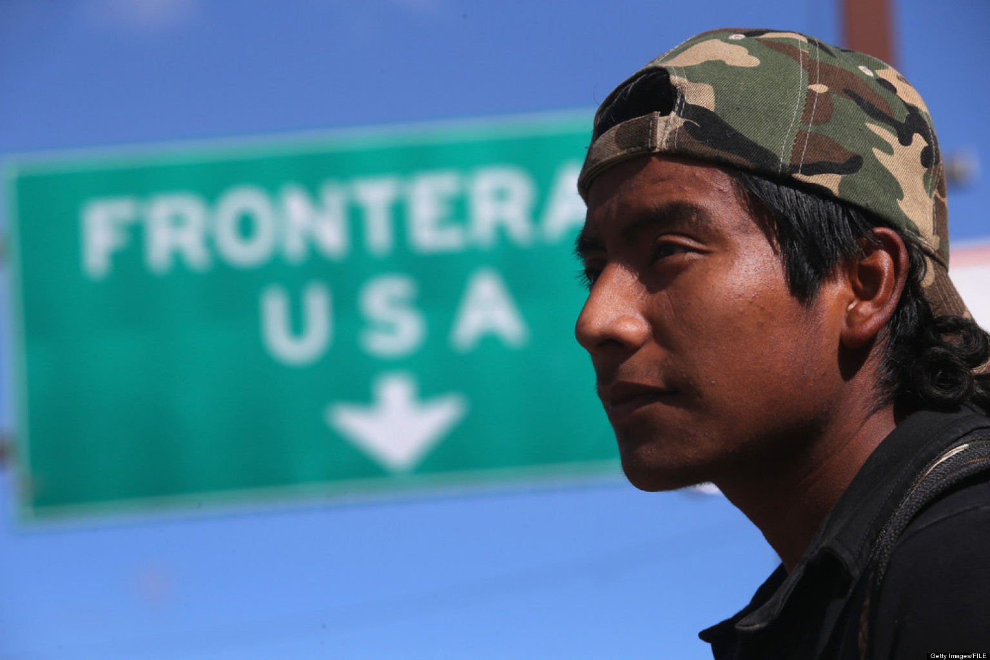

Slide 22
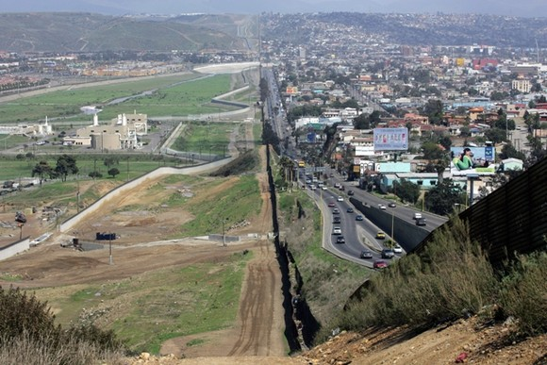

Slide 23
Latinos nos EUA
Um em cada 6 Estadunidenses é latino
A população se divide em: Brancos (196,8 mi), Negros (37,7 mi), Hispânicos (50,5 mi) e Asiáticos (14,5 mi)

Slide 24
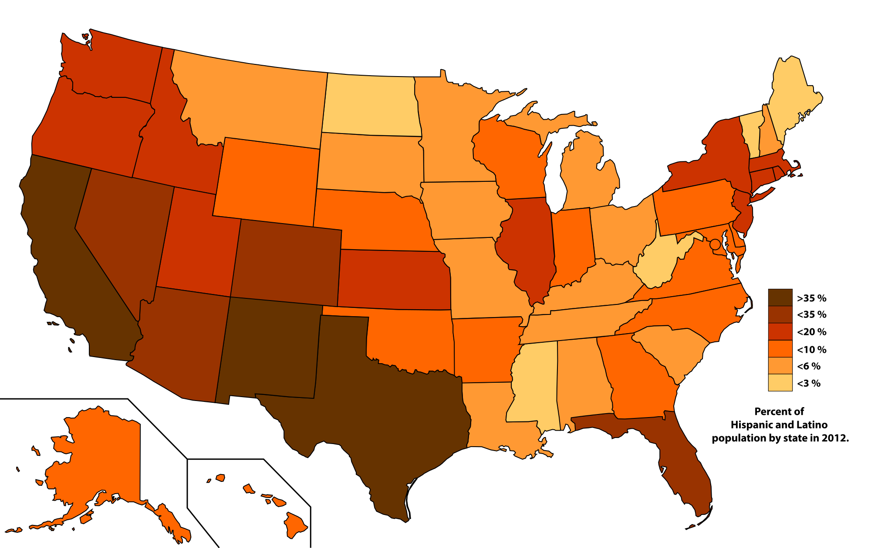

Slide 25
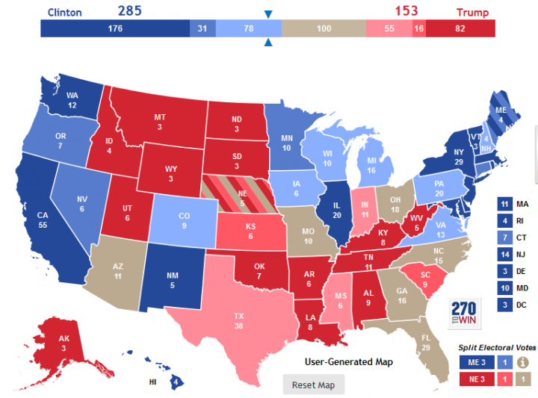

Slide 26
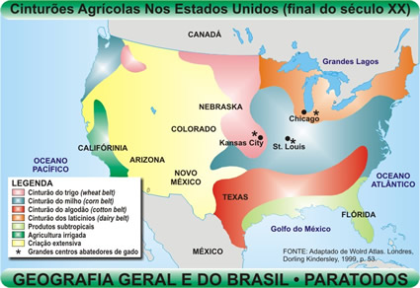

Slide 27
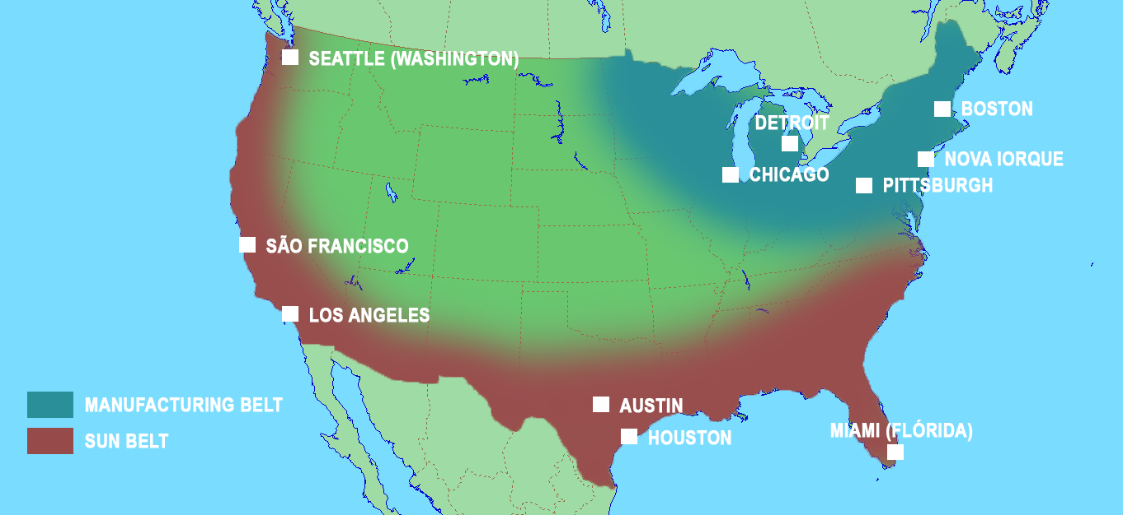

Slide 28
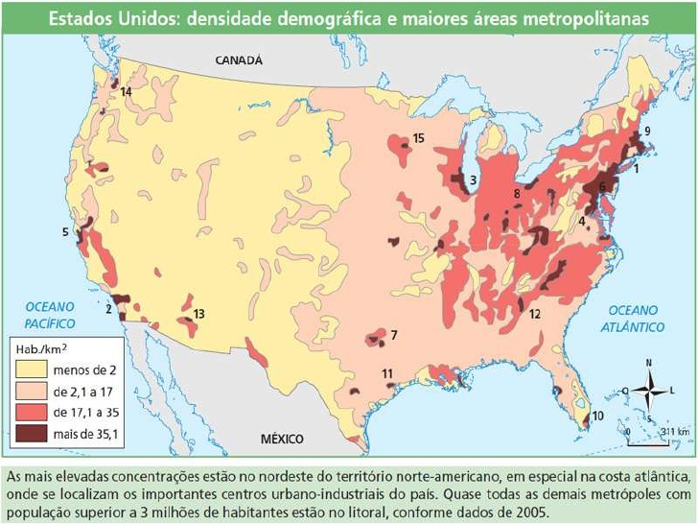

Slide 29


Slide 30
